Slide 1
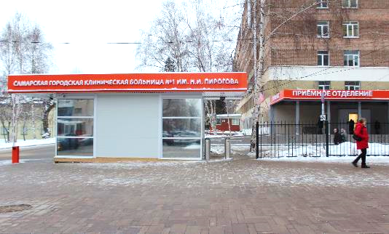
ГЛАВНАЯ МЕДИЦИНСКАЯ СЕСТРА ГБУЗ СГКБ № 1 ИМ. Н.И. ПИРОГОВА БОРЧАНИНОВА Ю.В.
Анализ эффективности деятельности медицинской сестры отделения реанимации и палаты интенсивной терапии
ГБУЗ СГКБ № 1 им. Н.И. Пирогова

Slide 2
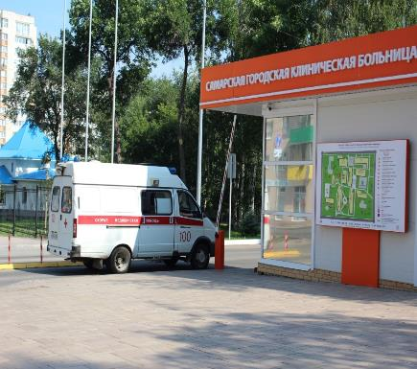
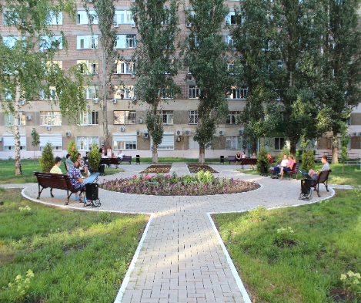
Государственное бюджетное учреждение здравоохранения Самарской области «Самарская городская клиническая больница № 1 им. Н.И. Пирогова является многопрофильным лечебным учреждением. Ежедневно и круглосуточно оказывается экстренная помощь, а также плановая госпитализация и консультативный прием города и области. Больница располагает возможностями оказывать квалифицированную, специализированную помощь больным с тяжелыми политравмами, имеет в своем составе два реанимационных отделения с возможностью проведения программного и острого гемодиализа.

Slide 3
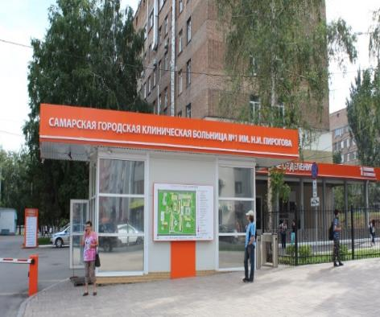
Неотложная медицинская помощь была и сейчас является приоритетным направлением в деятельности больницы.
Коечная мощность учреждения составляет 840 коек.

Slide 4
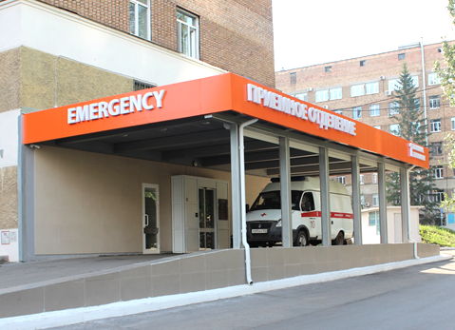
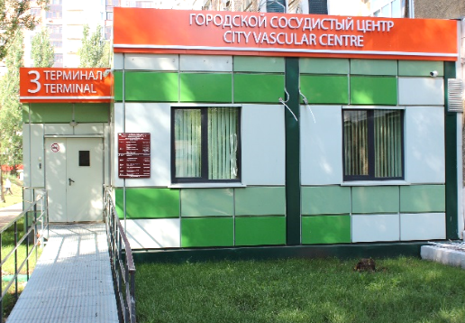
Городской сосудистый центр
Травмоцентр 1 уровня,
Городской центр по лечению гастродуоденальных кровотечений

Slide 5
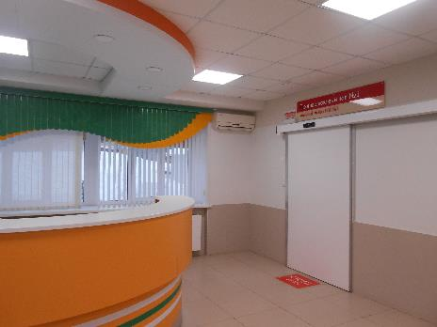
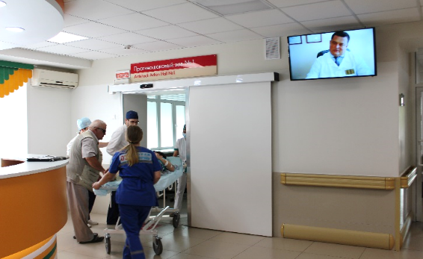
«Красная зона» предназначена для больных, находящихся в крайне тяжелом состоянии, с нарушением витальных функций и представлена противошоковыми палатами

Slide 6
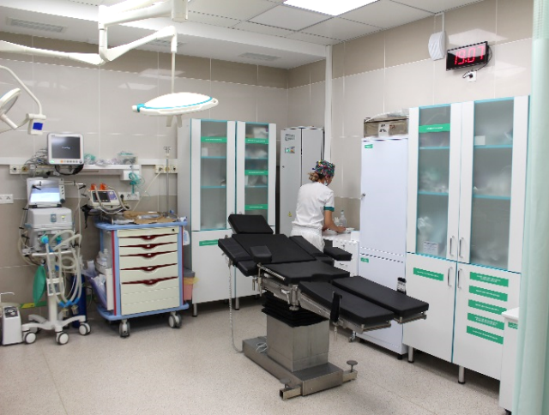
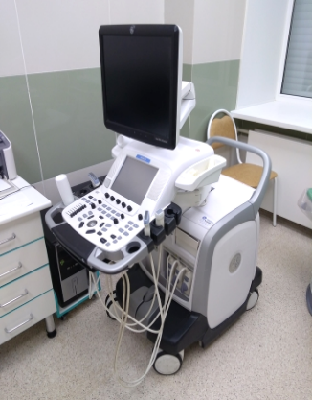
Приближение диагностического оборудования максимально к пациенту в красной и желтой зонах

Slide 7
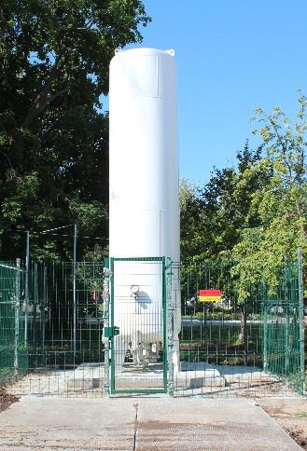
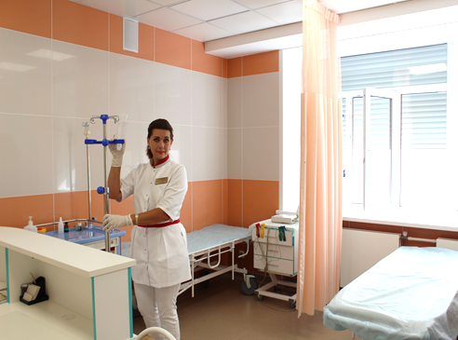
В учреждении централизованная подача кислорода
два газификатора мощностью
6 и 3 тонны
позволяют обеспечить бесперебойную подачу кислорода во все отделения учреждения включая реанимацию.

Slide 8
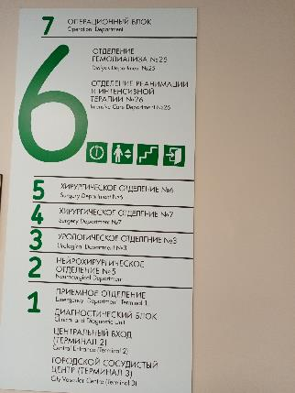
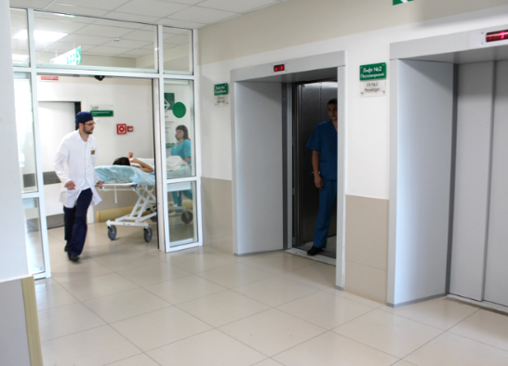
После стабилизации состояния пациента врач анестезиолог – реаниматолог и медсестра – анестезистка транспортируют в реанимацию или операционную для дальнейшего лечения.

Slide 9
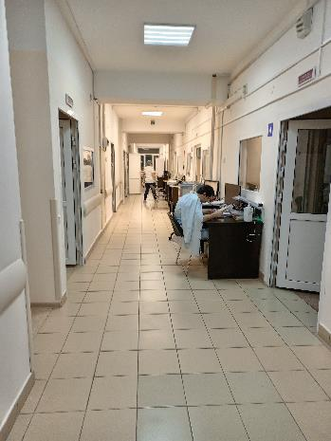
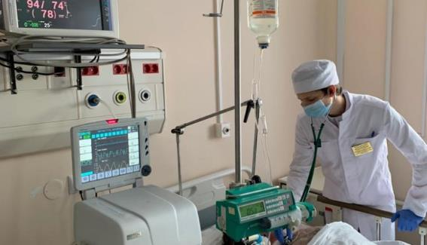
Отделения специализируется на оказании помощи пациентам, находящимся в критическом состоянии, с различными тяжелыми заболеваниями и травмами:
с тяжелыми хирургическими инфекциями, политравмой, сосудистой патологией
с тяжелыми множественными травмами, ранениями различной локализацией
с тяжелыми черепно-мозговыми травмами
с нарушениями мозгового кровообращения, беременным с тяжелой патологией

Slide 10
Статистические данные по движению пациентов в отделениях АиР за 2022 год
 | Поступило | Умерло | Переведены в профильные отделения
26 отделение | 1579 | 442 (28%) | 1137 (72%)
28 отделение | 1468 | 468 (32%) | 1000 (68%)
Всего | 3047 | 910 (30%) | 2137 (70%)

Slide 11
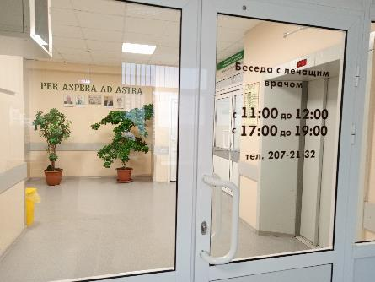
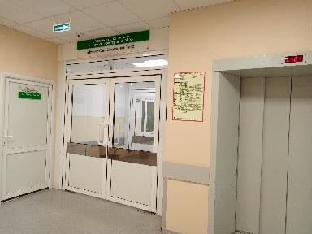
Реанимационное отделение № 26
расположено в I хирургическом корпусе на 6 этаже на 18 коек. В основном находятся пациенты с хирургической патологией.

Slide 12
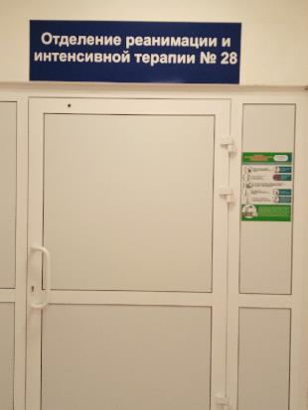
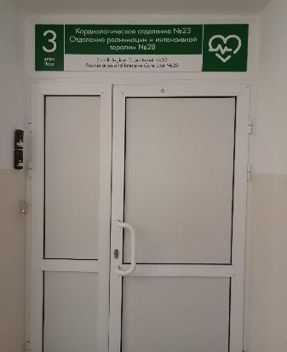
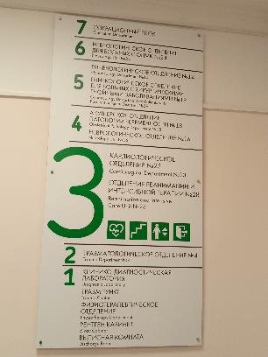
Реанимационное отделение № 28
расположено во II хирургическом корпусе на 3 этаже на 24 койки. В основном находятся пациенты с сосудистой патологией.

Slide 13
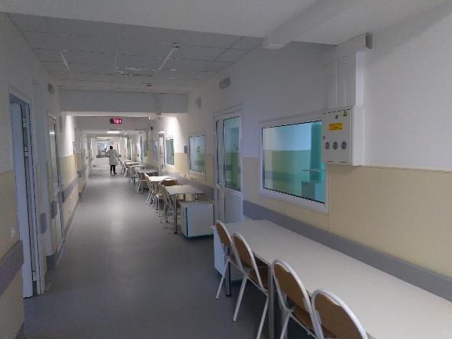
Штат отделений АиР представлен в таблице
Должность | По штату, шт. ед. | Физические лица
Палатная медсестра | 37,25 | 31
Медсестра - анестезистка | 36,5 | 25

Slide 14
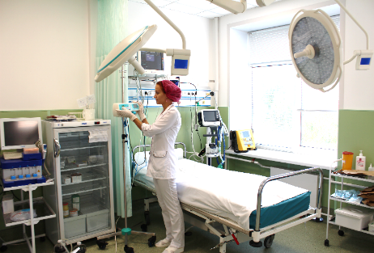
Стаж работы среднего медицинского персонала 26 отделения АиР
 | 0-3 года | 4-10 лет | 21-30 лет
Палатная медсестра | 23 | 6
Медсестра - анестезистка | 5 | 10 | 12

Slide 15
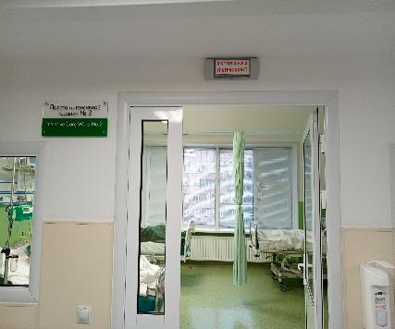
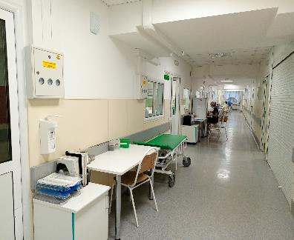
Квалификационные категории СМП отделений АиР
Без категории в отделении 48%
из них 26% (15 чел.) - студенты СамГМУ
22% (12 чел.) – молодые специалисты
 | I | II | Высшая | Без категории
Палатная медсестра | 1 | 15 | 1 | 15
Медсестра - анестезистка | 1 | 2 | 9 | 12

Slide 16
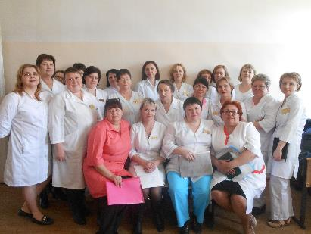
Возраст среднего медицинского персонала отделений АиР
 | до 25 лет | 25-29 | 30-39 | 40-49 | 50 и старше
Палатная медсестра | 17 | 4 | 1 | 2
Медсестра - анестезистка | 7 | 11 | 6 | 4 | 4

Slide 17
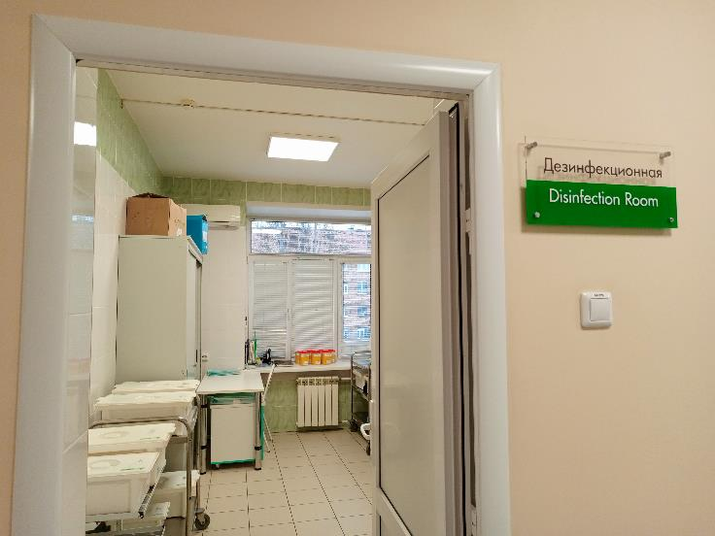
В отделении вся дезинфекция проводится в дезинфекционной.

Slide 18
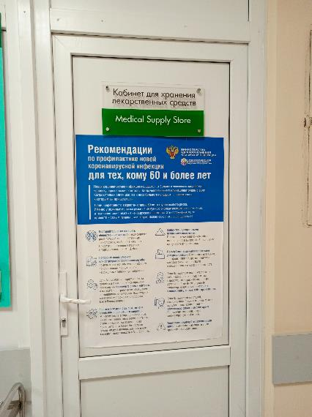
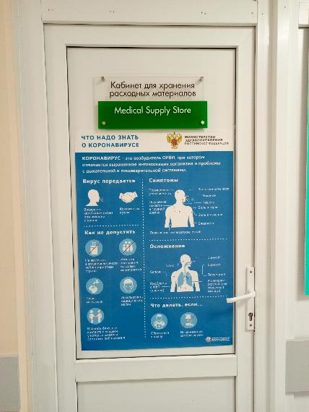
Все лекарственные препараты и изделия медицинского назначения хранятся в отдельных комнатах, соблюдая температурный режим и влажность .

Slide 19
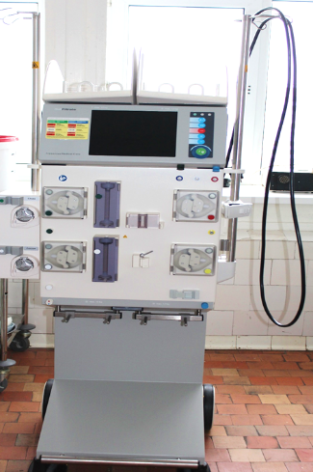
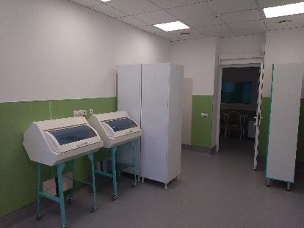
Отделения АиР укомплектованы современным оборудованием для оказании высококвалифицированной медицинской помощи

Slide 20
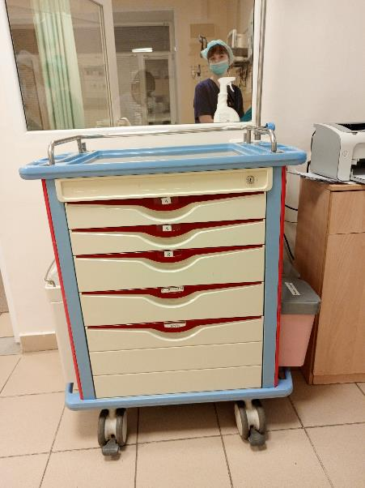

Slide 21
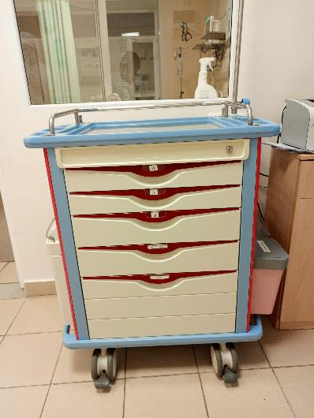
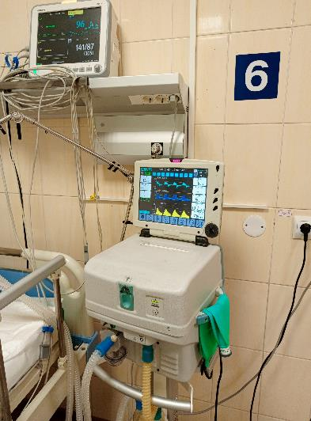
Отделения АиР полностью оснащено всей необходимой техникой для проведения реанимационных мероприятий

Slide 22
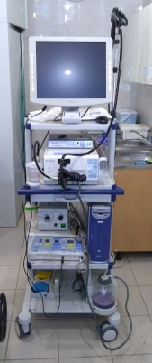
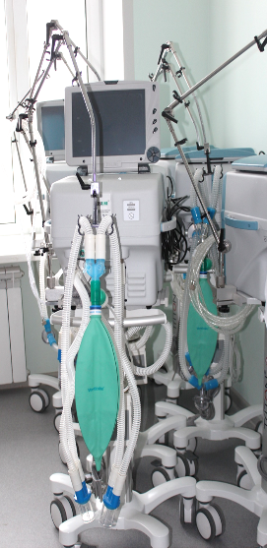
Отделение полностью оснащено всей необходимой техникой для проведения реанимационных мероприятий:
дыхательной аппаратурой, системами постоянного наблюдения за состоянием жизненно важных функций пациентов
аппаратурой для непрерывного и дозированного введения лекарственных препаратов
биохимическим анализатором «GEM Premier» 4000 позволяющий оперативно определять газы крови, электролиты, уровень глюкозы, параметры кислотно – щелочного равновесия
аппаратом »ROTEM» который используется для определения причин нарушения функции гемостаз

Slide 23
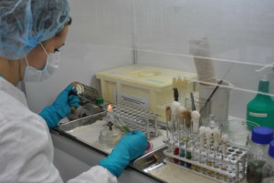
Согласно плана производственного контроля проводятся регулярно смывы и посев воздуха в обоих отделениях. За 2022 год положительных результатов не было.

Slide 24
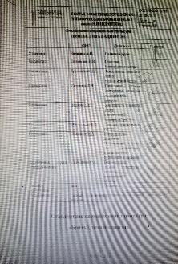
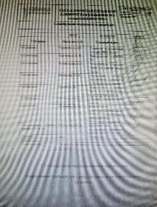
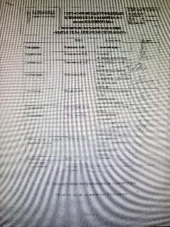
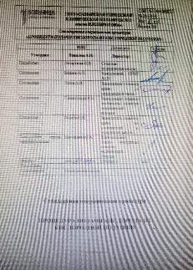
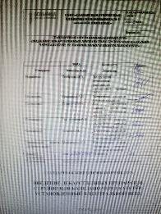
Для улучшения качества работы в отделениях разработаны СОПы

Slide 25
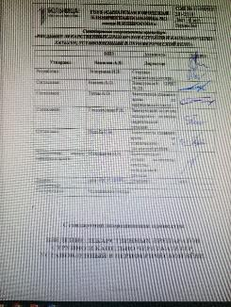
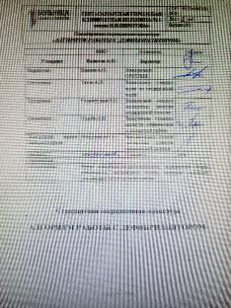
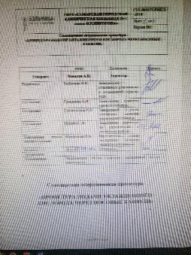
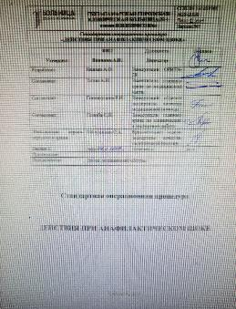
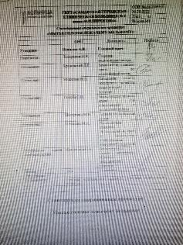
Для улучшения качества работы в отделениях разработаны СОПы

Slide 26
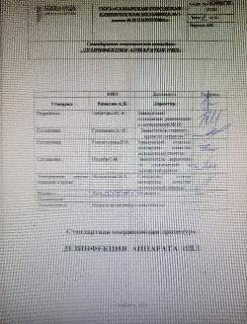
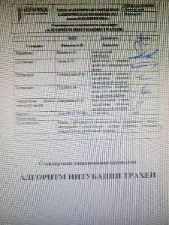
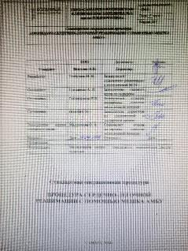
Для улучшения качества работы в отделениях разработаны СОПы

Slide 27
На каждого пациента заполняется * лист оценки степени риска развития пролежней (по шкале Ватерлоу) * лист оценки риска падений Морса – Morse Fall Scale

Slide 28
Соответственно, 2137 пациентов были переведены из отделения АиР в соматические отделения и, в дальнейшем, выписаны из стационара
Среднее количество койко-дней составило 5,
самый длительный случай нахождения пациента в отделениях АиР– 2,5 месяца или 76 дней! Из них на ИВЛ он провел 70 дней

Slide 29
Оперативность, четкость,
взаимовыручка, слаженность работы медперсонала,
здоровый морально- психологический климат в коллективе - все эти качества присущи медицинскому персоналу отделений анестезиологии – реанимации!

Slide 30
Подводя итоги и анализируя результаты, можно сделать вывод, что благодаря грамотной организации лечебных процессов, оказание медицинской помощи высокого уровня и работы медицинского персонала отделений анестезиологии и реанимации позволили в совокупности создать качественную модель оказания медицинской помощи жителям Самарской области, соответствующую высоким стандартам.

